Slide 1



Slide 2


CHUYỆN QUẢ BẦU
BÀI 27
BÀI 27
TIẾT 3
VIẾT

Slide 3
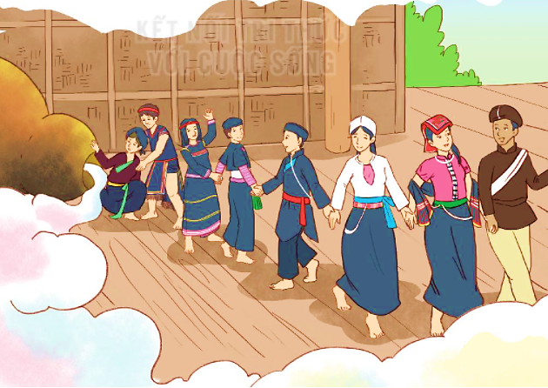
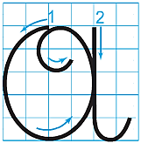
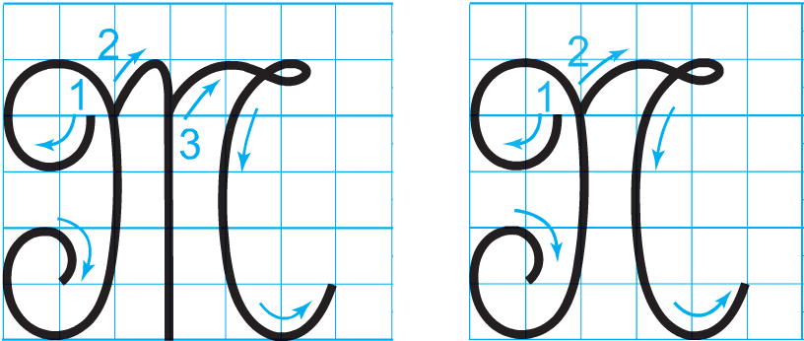
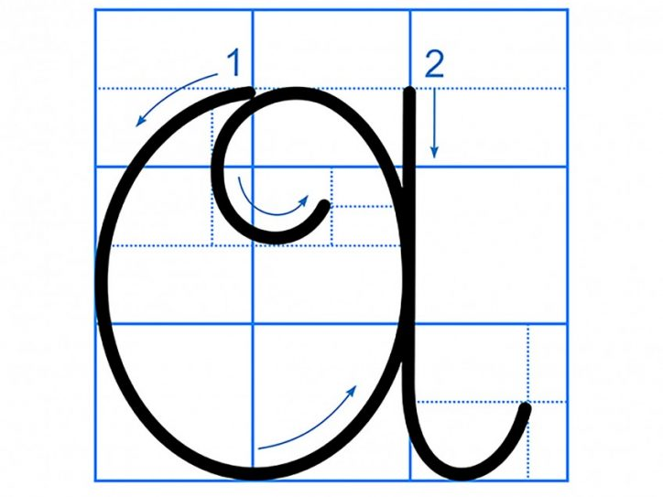
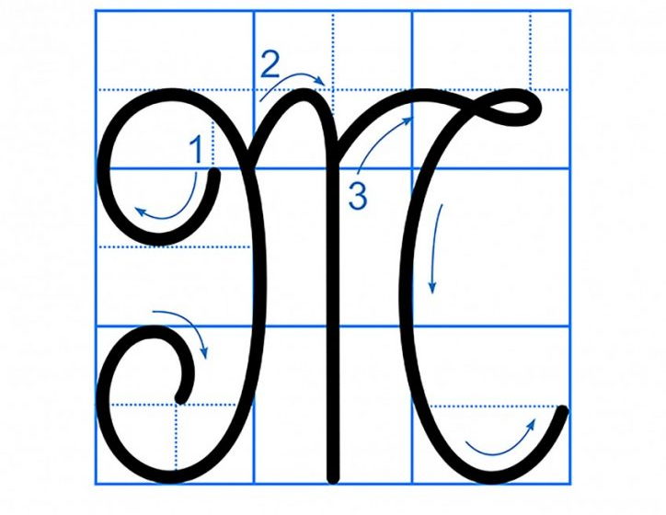
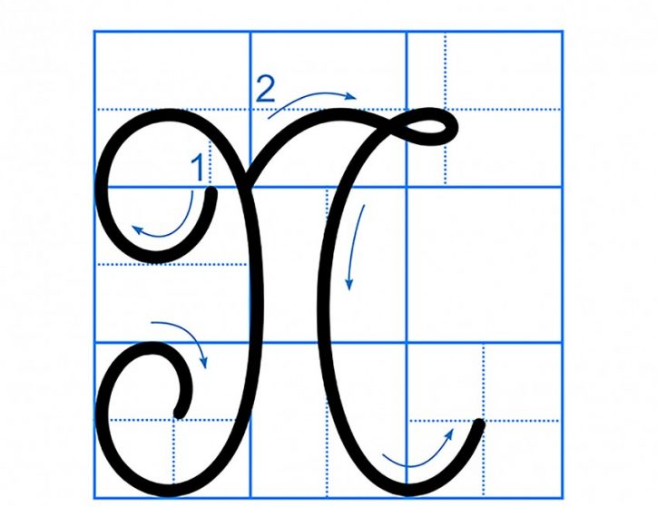
ÔN CÁC CHỮ HOA
ÔN CÁC CHỮ HOA F, J, W (kiểu 2)

Slide 4
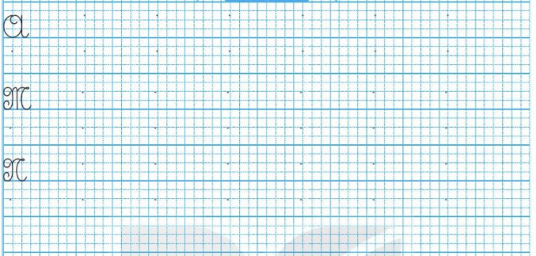
F
F
F
F
F
F
F
F
F
F
F
F
F
J
J
J
J
J
J
J
J
J
J
J
J
J
W
W
W
W
W
W
W
W
W
W
W
W
W

Slide 5

VIẾT ỨNG DỤNG
JuŪ ngưƟ như mŎ.
a. Chữ cái nào được viết hoa?
b. Khoảng cách giữa các chữ ghi tiếng như thế nào?
c. Những chữ cái nào cao 2.5 li ?
→ Chữ J.
→ Khoảng cách giữa các chữ ghi tiếng là 1 con chữ o.
→ Chữ J, h, g.

Slide 6
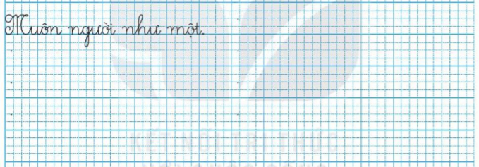
Juôn người như một.
Juôn người như một.
Juôn người như một.
Juôn người như một.
Juôn người như một.
Juôn người như một.
Juôn người như một.

Slide 7

LUYỆN VIẾT VỞ
Học sinh viết vào vở Tập viết 2 tập hai

Slide 8
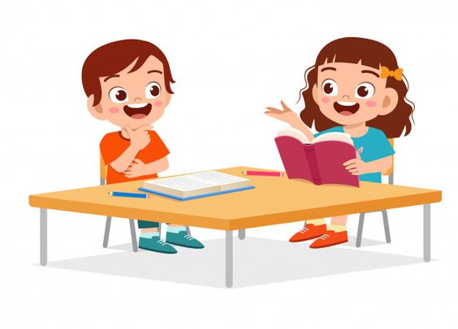
CHUYỆN QUẢ BẦU
BÀI 27
BÀI 27
TIẾT 4
NÓI VÀ NGHE

Slide 9
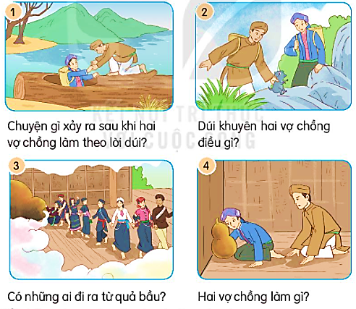
CHUYỆN QUẢ BẦU
1. Dựa vào tranh và câu hỏi gợi ý, nói về nội dung của từng tranh.
Người chồng đỡ người vợ chui ra từ một khúc gỗ to khoét rỗng, xung quanh nước ngập mênh mông.
Hai vợ chồng đi rừng bắt được một con dúi.
Những con người nhỏ bé bước ra từ trong quả bầu.
Hai vợ chồng lấy quả bầu xuống, áp tai nghe

Slide 10
2. Sắp xếp các tranh theo trình tự câu chuyện.

Slide 11
3. Kể lại từng đoạn của câu chuyện theo tranh.

